Slide 1
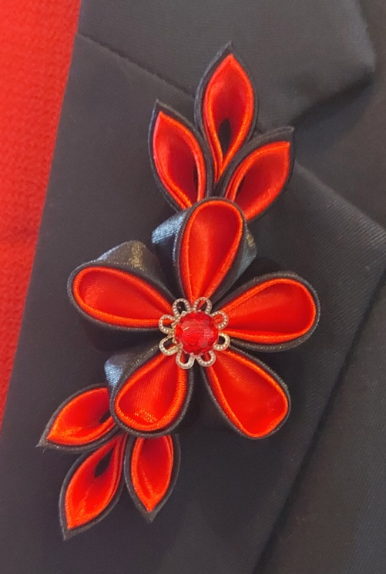
Цветы из лент 3
(3 год обучения)
МАУДО г. Нягани «Центр детского творчества»
Детское объединение "Страна рукоделия"
Составила: Хомякова Ольга Александровна
педагог дополнительного образования
г. Нягань

Slide 2
Для изготовления цветка нам понадобится:
Атласная лента двух цветов (любых), каждая шириной 5 см и длиной 55 см;
Кружок из фетра или фоамирана диаметром 3 см;
1 полубусина;
Ободок, заколка или основа для броши;
Свечка;
Пинцет;
Ножницы;
Клей.
НЕ ЗАБЫВАЕМ
ПРО ТЕХНИКУ БЕЗОПАСНОСТИ
ПРИ РАБОТЕ СО СВЕЧОЙ,
НОЖНИЦАМИ И КЛЕЕМ!!!

Slide 3
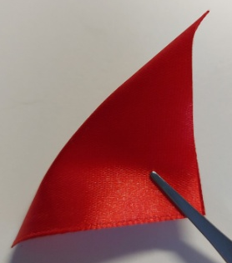
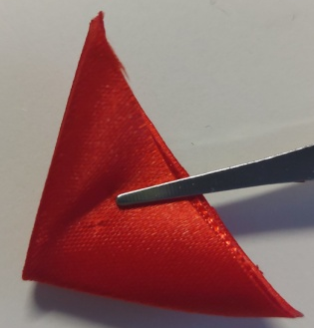
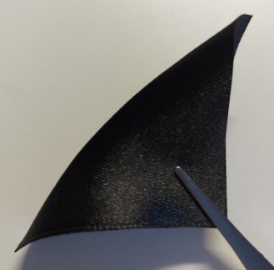
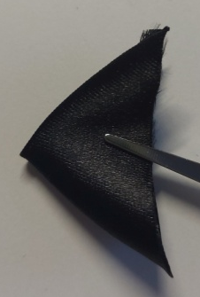
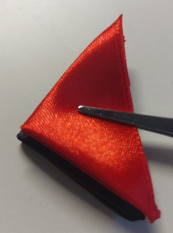
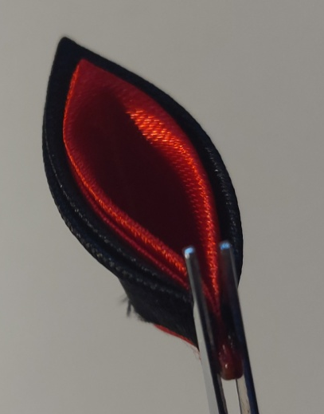
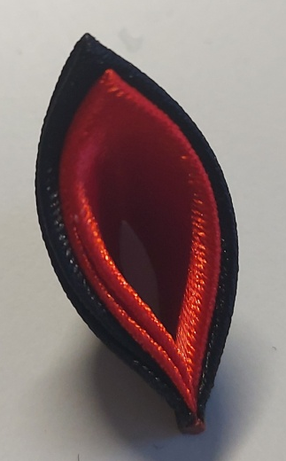
Сегодня мы снова работаем в технике Канзаши. Берем две ленты шириной 5 см и длиной 55 см. Нарезаем 22 квадрата. Вспомним как делать двойной острый лепесток. Берем квадрат, сворачиваем по диагонали и пополам. Делаем два треугольника двух цветов. Складываем 2 треугольника вместе и сворачиваем лепесток. Кончик склеиваем на свечке. Отрезаем ножку лепестка. Делаем 6 таких лепестков.

Slide 4
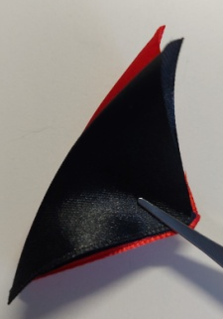
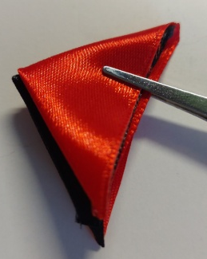
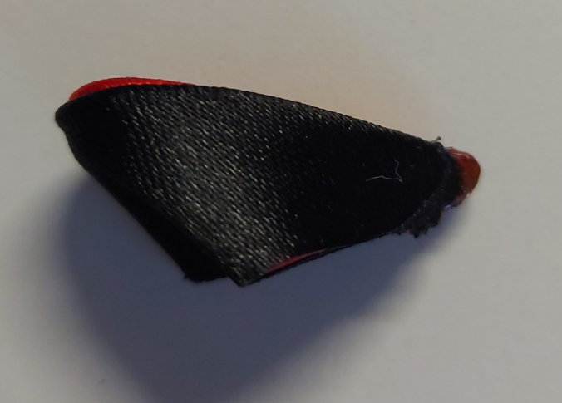
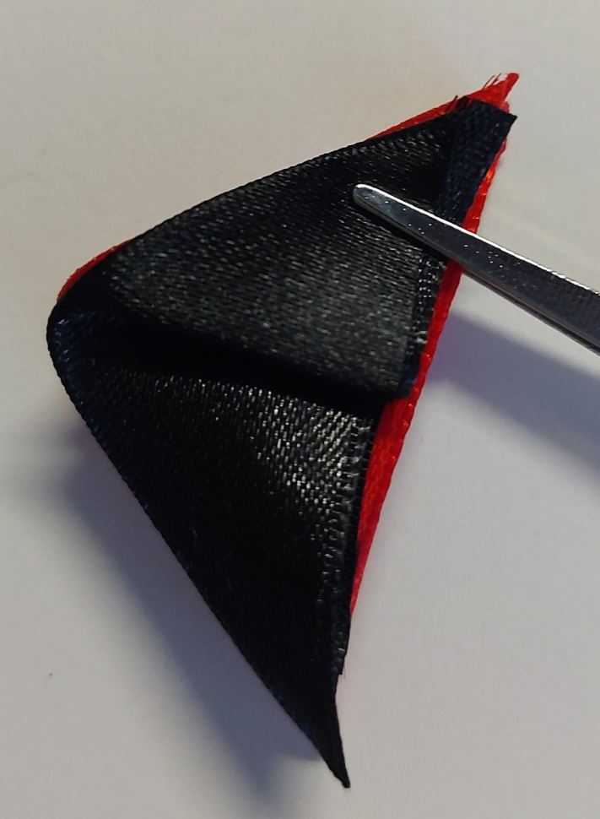
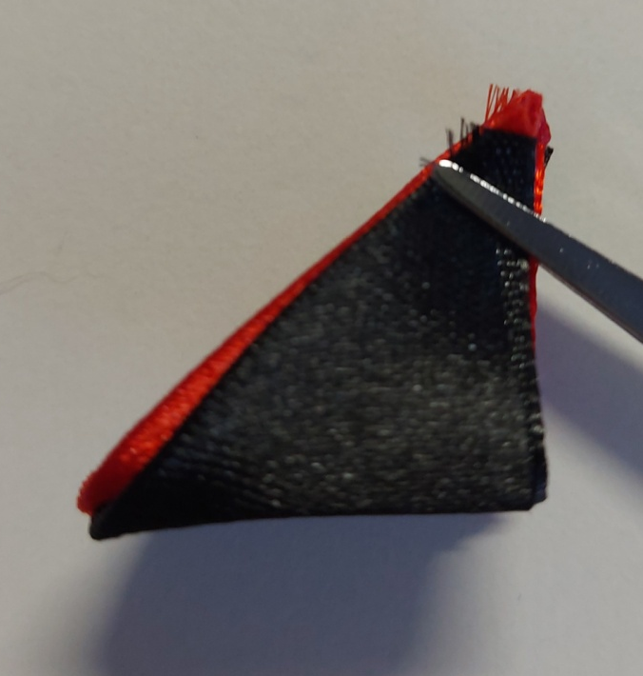
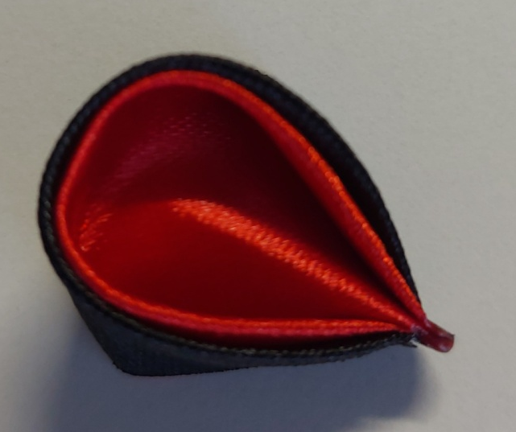
Делаем двойной круглый лепесток. Берем квадрат, сворачиваем по диагонали. Делаем два треугольника двух цветов. Складываем 2 треугольника вместе и складываем пополам (сверху должен быть тот цвет, который будет внутри лепестка.). 2 уголка отгибаем наверх с одной стороны и 2 уголка – с другой. Кончик склеиваем на свечке. Отрезаем ножку лепестка. Делаем 5 таких лепестков.

Slide 5
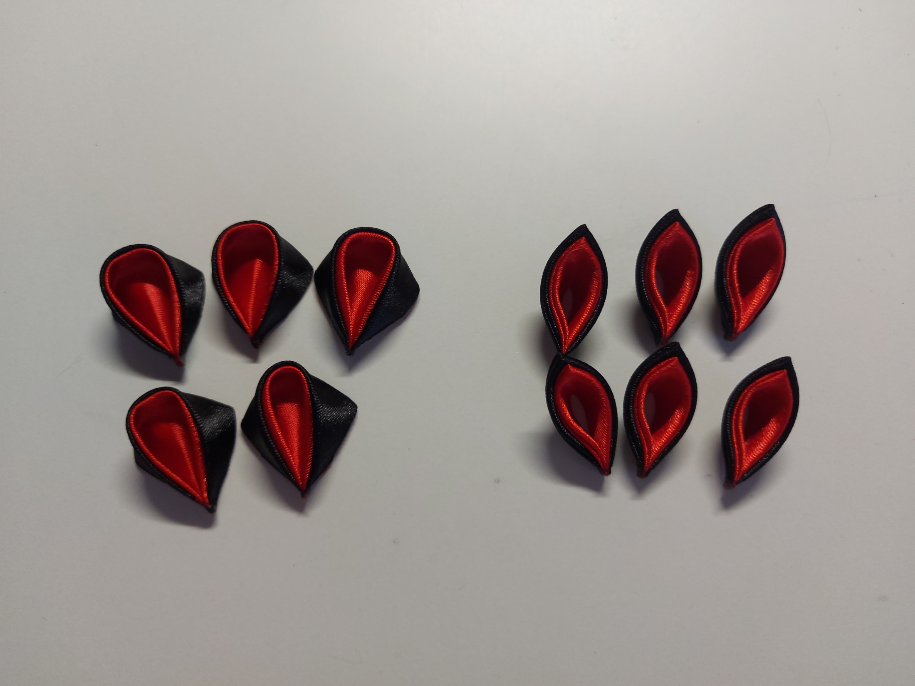
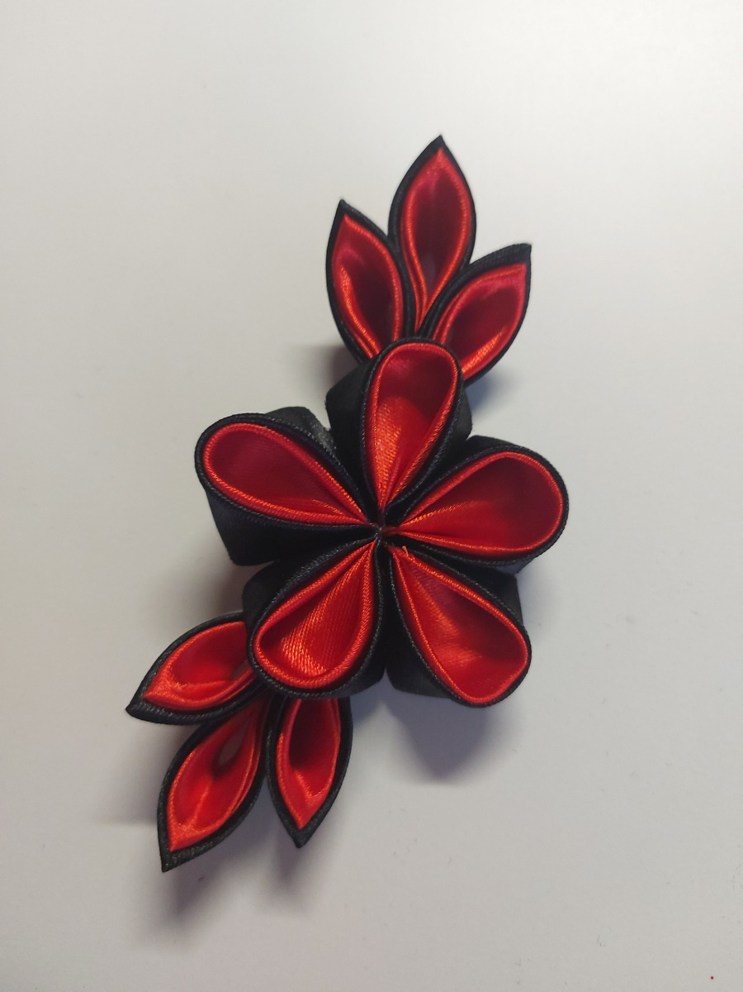
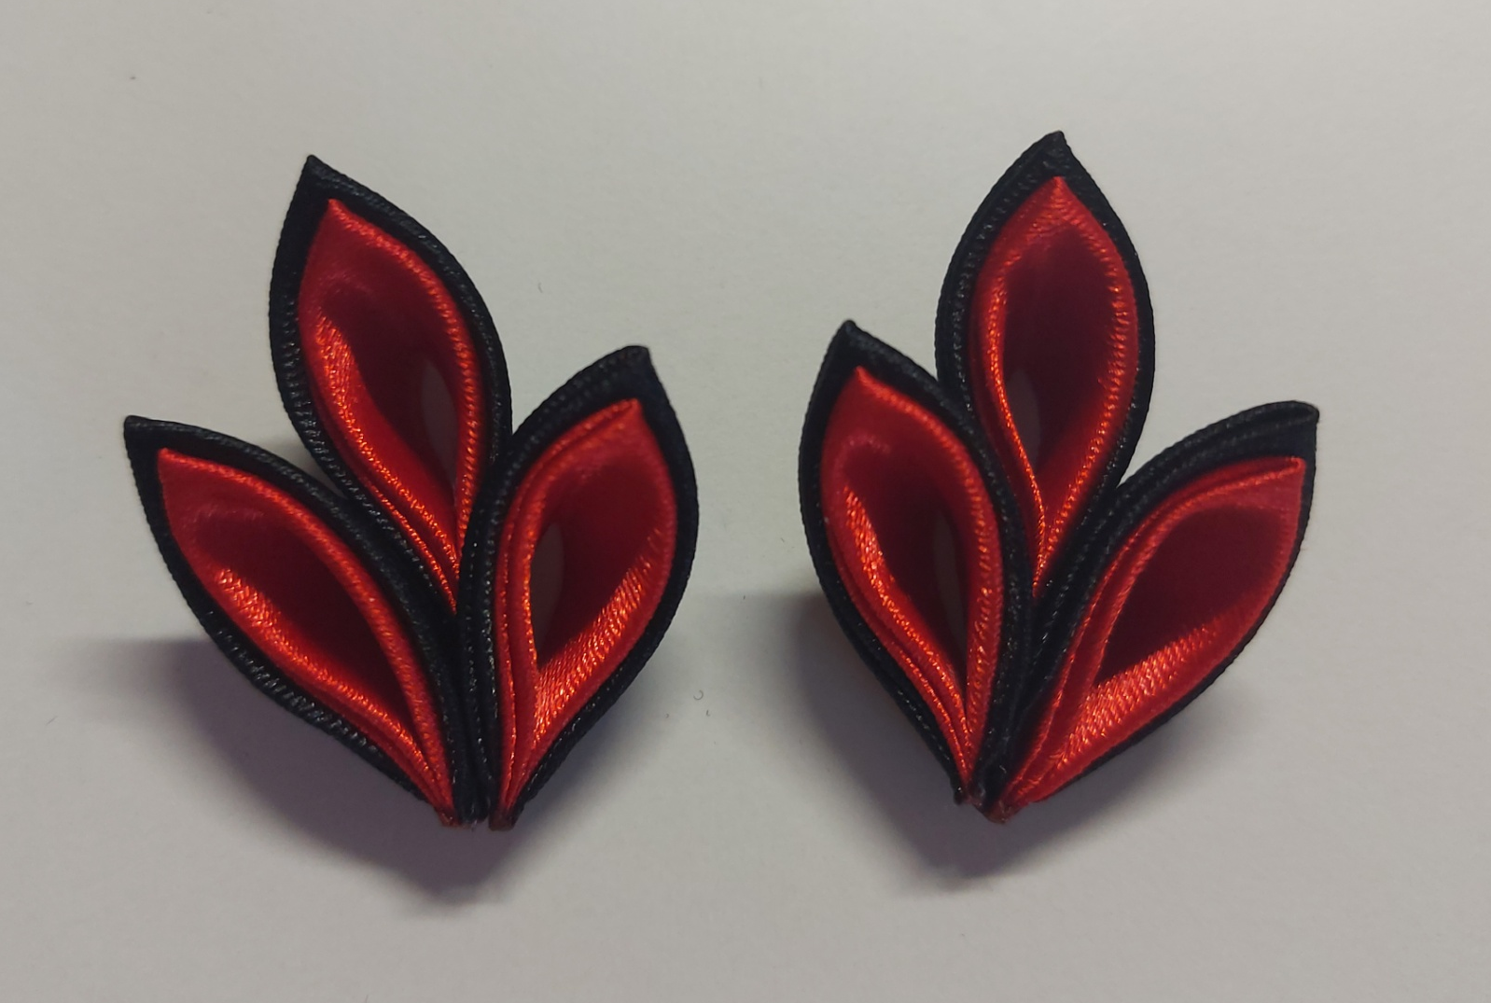
Круглые лепестки приклеиваем на кружок фетра. Острые лепестки склеиваем по 3.

Slide 6
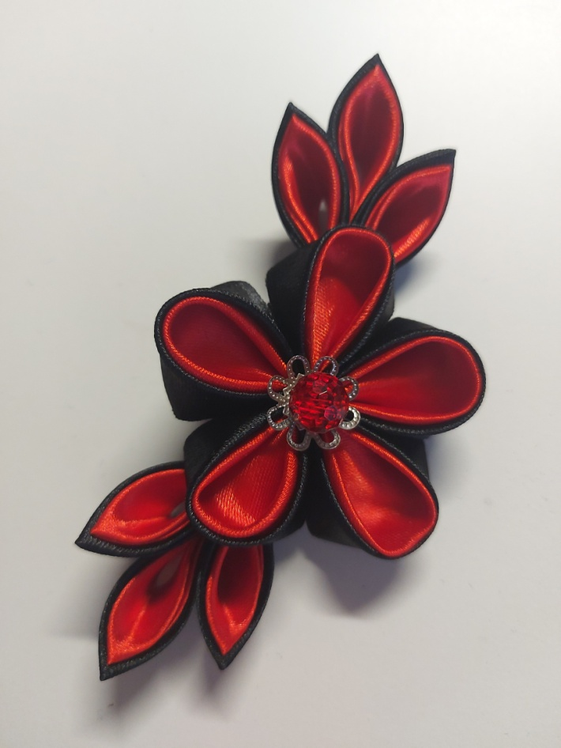
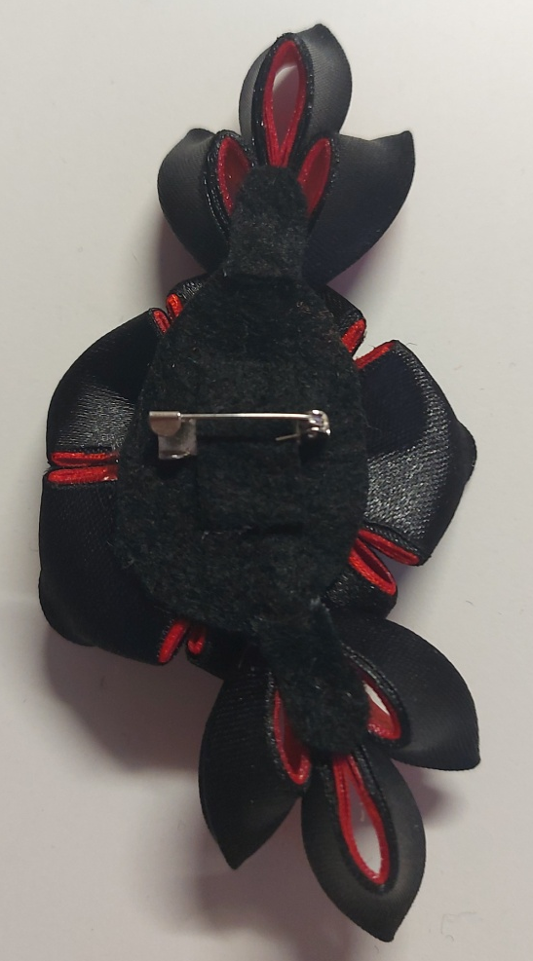
Приклеиваем острые лепестки под круглые лепестки, бусинку и основу для броши или заколку.

Slide 7

Вот какая красивая брошь у меня получилась!

